Slide 1
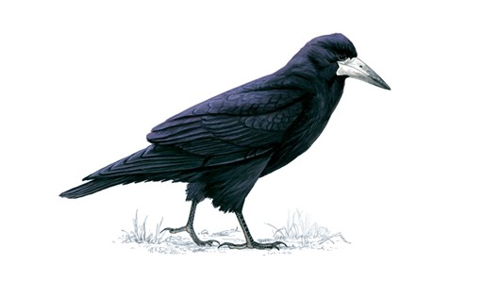
17 марта - Герасим Грачевник, грачей пригнал. «Грач на горе — так и весна на дворе» «Увидел грача — весну встречай»
Всех перелетных птиц черней, чистит пашню от червей. (Грач)
Notes:
Этот праздник на Руси совпал со временем прилета грачей, потому и получил такое народное название — день Герасима-грачевника. В народе говорили: «Грач на горе — так и весна на дворе», «Увидел грача — весну встречай». По поведению грачей в этот день судили о характере весны: «Коли грачи прямо на старые гнезда летят — весна будет дружная, полая вода сбежит вся разом». Если же грачи прилетали раньше 17 марта, то это считалось нехорошей приметой: предсказывали неурожайный и голодный год. Чтобы ускорить наступление тепла, в день Герасима пекли из ржаного кислого теста птичек — «грачей». Про этот день существовало еще одно поверье: «Герасим-грачевник грача на Русь вернет, а со святой Руси кикимору выгонит». Кикимора — одна из разновидностей домового из древнерусского поверья. Ее представляли в виде карлика или маленькой женщины. Если ее изображали в виде женщины, то голова ее была маленькая, с наперсток, а тело тоненькое, как соломинка. Внешность ее была безобразна, одежда — неряшлива и неопрятна. Если изображали в виде карлика, то обязательно с глазами разных цветов: один для сглазу, другой для проказу. Реже кикимору представляли в образе девушки с длинной косой, нагую или в рубахе. В старину считалось, что если кикимора показалась на глаза, то стоит ждать беды в доме. Она была предвестником смерти кого-нибудь из членов семьи. Кикимор не любили и старались от них избавиться любыми способами, что было чрезвычайно трудно. Как раз на Герасим-день считалось, что они становились тихими и безобидными, и тогда их можно было выгнать из дома. В другие дни люди защищались от кикиморы с помощью молитв и оберегов. Наилучшим оберегом от кикиморы, чтобы она не прижилась в доме, служил «куриный бог» — камень с естественным отверстием, созданным природой. Также использовали горлышко от разбитого кувшина с лоскутом красной ткани, которое вешали над куриным насестом, чтобы кикимора не мучила птиц. Боится кикимора можжевельника, веточки которого развешивали по всему дому, особенно тщательно защищая солонки с солью, чтобы ночью она не просыпала соль, которая в старину стоила очень дорого. А если кикимора досаждала грохотом посуды, то надо было ее перемыть водой, настоянной на папоротнике. Обязательно в доме надо было отыскать куклу или посторонний предмет, с помощью которого наслали кикимору на семью. Этот предмет следовало аккуратно вынести из дома и выбросить, а лучше всего сжечь. До сих пор существует примета, что если человек хочет другому нанести вред, то оставляет в его доме заговоренный предмет, и чтобы снять порчу, необходимо избавиться от этого предмета. По народным поверьям, если в доме подметать полы веником из полыни, то нечистая сила не заведется, в том числе и кикимора. В основе поверья — отношение к полыни как одному из оберегов. В народе считалось, что резкий запах этой травы отпугивает нечистую силу и злых людей.

Slide 2
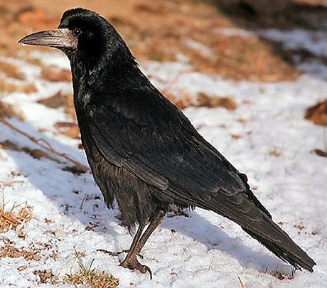
Notes:
Он в чёрной одежде, Но всё-таки врач. Спасает поля От вредителей грач.

Slide 3
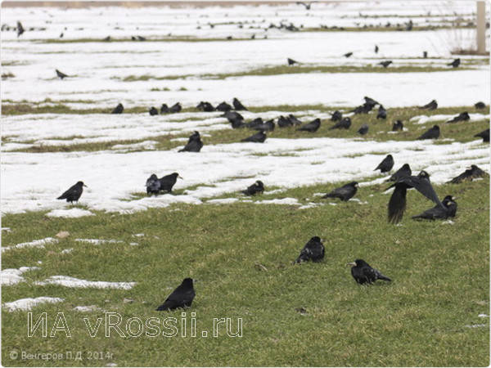
Notes:
Пусть проталины темнеют, Солнца спрятались лучи, А, вы, видели сегодня Прилетели к нам грачи! Удивительные птицы - Прилетели, гнёзда вьют, Словно шапки на деревьях, Домики грачей растут. Завороженно ребята Смотрят на гостей весны, Просыпается природа, Переменам рады мы!

Slide 4
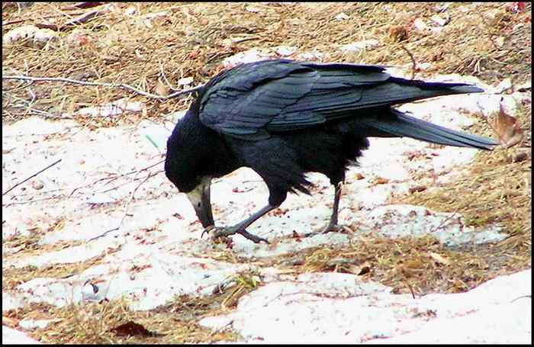
Notes:
Весной, с мартом у грачей наступает такой период в жизни, когда их смело можно назвать помощниками людей. С первыми теплыми деньками, с ласковыми солнечными лучами просыпается вся живая природа после зимнего сна. Наступают сытные дни и у грачей. В земле появится много разных насекомых, червяков и другой живности. Птица будет поедать долгоносиков и совок, гусениц лугового мотылька и зловредного клопа-черепашку, проволочников и всевозможных хрущей, все эти насекомые способны загубить значительную часть будущего урожая картошки и других полезных овощных культур. Могут грачи закусить и мышами, благо охотиться на них сил у них хватает. Не случайно испокон веков ходили грачи за сохою и плугом, важно переступали по вспаханной земле, открывающей их глазам «лакомые кусочки». И не случайно хозяйки в старину раскладывали на грядках творог, дабы приманить к своему огороду защитников урожая.
Однако местами грачи приносят вред: выклевывают посеянные весной семена зерновых и овощных культур, а в период созревания – семена подсолнечника, кукурузы. Повреждают огурцы, томаты, дыни, арбузы, вредят садам и виноградникам; растаскивают и загрязняют корм домашних животных в животноводческих комплексах. Во время массовых ночевок в городах и поселках (часто вместе с галками и воронами) загрязняют здания и архитектурные памятники. Но в целом грач – это безвредная всеядная птица, которая заслуживает защиты и охраны.

Slide 5
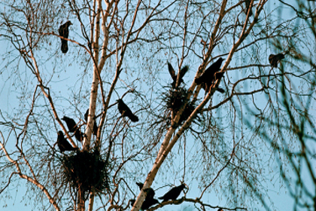
Notes:
Свои гнезда грачи строят совместно – самец и самка. Основным строительным материалом служат ветки. Выстилают гнезда сухой травой, стеблями и листьями культурных злаков. Птицы используют гнездо несколько лет, ежегодно достраивая его, так что старое грачиное гнездо представляет собой многоярусную постройку. Гнезда грачей крупные: наружный диаметр 32–67 см, высота 25–65 см, диаметр лотка 15–25 см, его глубина 7,5–12,5 см. Крупные гнездовые колонии грачей существуют многие десятилетия. В своем рассказе-миниатюре «Прилетели грачи» Г.Скребицкий и В.Чаплина знакомят нас с трудолюбивыми грачами-родителями. «Первыми к нам прилетели грачи. Еще кругом снег лежит, а они уже тут. Разгуливают по проталинам – черные, белоносые. Отдохнут после дороги и начнут гнезда устраивать. Выберут себе грачи парк или рощу. С утра до вечера шумят, галдят, сучья для гнезд ломают. Одни – старые гнезда чинят, другие – новые вьют. Весь день грачи трудятся, а наступит вечер – усядутся возле своих гнезд и спят до утра. А утром проснутся рано-рано и опять за работу примутся. Торопятся – пора грачихам птенцов выводить. Грачата – самые ранние птенцы. Не успеют на деревьях листочки распуститься, а они уже кричат – есть просят».

Slide 6
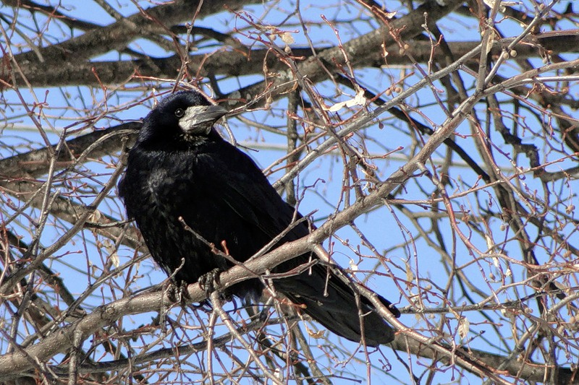
Notes:
«Грач зиму расклевал»
«Если грачи сели в гнезда, то через три недели можно выходить на посев»
«Если грачи прямо на старые гнезда летят -- дружная весна будет: полая вода сбежит вся разом»

Slide 7
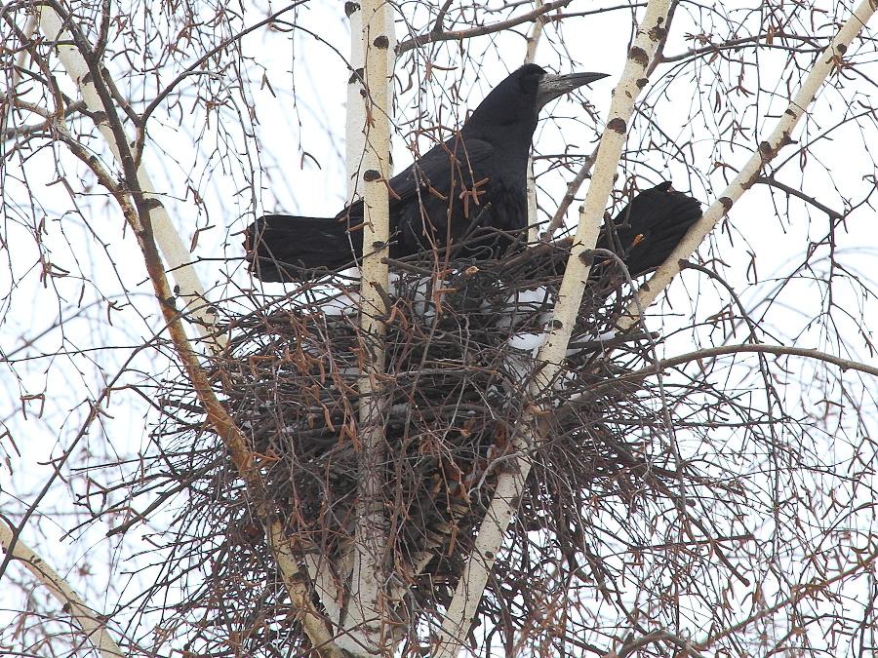
Notes:
У грачей в году обычно бывает одна кладка. В конце марта – начале апреля самка откладывает от 3 до 6 зеленовато-голубоватых или голубых с бурыми пятнами яиц размером 41,0 х 28,3 мм. Насиживает, начиная с первого яйца, самка. Период насиживания продолжается 18–22 дней. Птенцы вылупляются голыми, и самка долгое время согревает их, почти не покидая гнезда. В это время самку и птенцов кормит самец. Позднее в выкармливании потомства принимают участие оба родителя. Нередко можно слышать рассказы о разумной родительской любви у птиц, которая проявляется в их заботе о кладке или о выводке. Однако такие рассказы далеки от истины. Птица не способна даже отличить свое яйцо от чужого или от любого другого инородного тела, внешне напоминающего яйцо. Если птенца подменить простейшим автоматом, который при прилете старой птицы будет открывать искусственный клюв и демонстрировать ярко окрашенную глотку, то родители, не раздумывая, будут кормить бумажный клювик, ни на секунду не сомневаясь в том, что это и есть их птенец. Простое движение клюва и окраска глотки стимулирует у них инстинкт кормления, а о родительской любви едва ли можно здесь говорить. В мае и в начале июня в возрасте 30 дней птенцы грачей покидают гнезда. Около трех недель взрослые докармливают грачат недалеко от колонии. Затем грачи собираются в крупные стаи и кочуют по полям, лугам, иногда вместе с галками и воронами.

Slide 8
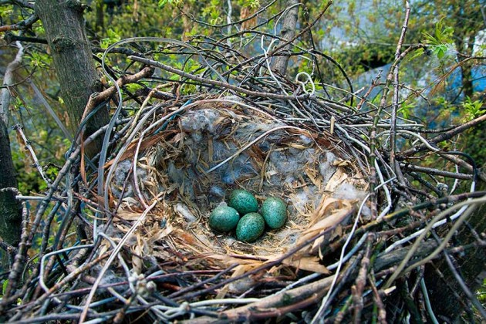
Notes:
С приходом весны, сразу же в марте, грачи начнут обустраивать свои гнезда. А уже к концу апреля началу мая запищат в них голосистые прожорливые птенцы, которых заботливые родители выкармливают пойманными насекомыми. Через 30 дней птенцы станут самостоятельными и покинут гнёзда, но не покинут родителей. Родители еще три-четыре недели будут помогать своим детям вступать во взрослую жизнь. Они научат их всем премудростям полёта, научат правильно искать и добывать насекомых для прокорма себя и их будущих детей, научат жить в стае. После этого грачи-птенцы станут взрослыми и оставят родительский дом улетев, чтобы начать новую интересную и порой трудную грачиную жизнь.

Slide 9
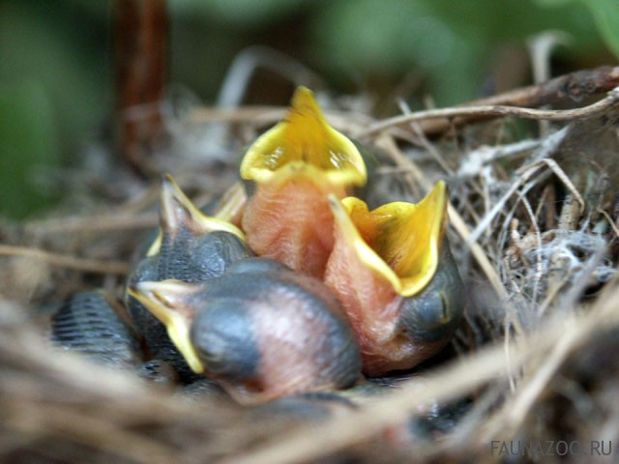

Slide 10
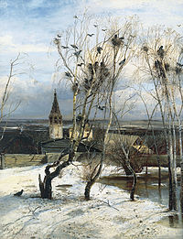
Спасибо за внимание!
Notes:
Грачи поздно покидают наши края осенью, исчезая в конце октября или начале ноября.
Зимуют на Северном Кавказе по побережью Черного моря, в среднеазиатских странах.

